Slide 1
Esansiyel Trombositemi
Prof. Dr. Elif Akdoğan
İç Hastalıkları ve Hematoloji Uzmanı

Slide 2
Öğrenim hedefleri
Esansiyel trombositemili hastaların klinik ve laboratuvar bulgularını bilir.
Tanı kriterlerini bilir.
Reaktif trombosit yüksekliği sebeplerini sayar.
Risk gruplarını tanımlar.
Risk grubuna göre tedaviyi planlar.
Tedavide kullanılan ilaçları bilir.

Slide 3
Tanım
Esansiyel trombositemi (ET), kemik iliğinde artmış trombosit üretimi sonucu, periferik kanda yüksek trombosit sayısı ile seyreden klonal bir kök hücre hastalığıdır.

Slide 4
JAK2V617F, % 60
- Daha yüksek lökosit ve hemoglobin
- Tromboz risk artışı
- Post- ET MF riski düşük
- Genç yaş, erkek cinsiyet
- Daha yüksek plt sayısı, daha düşük lökosit sayısı ve hemoglobin
- Trombotik olay riski düşük
- Post- ET MF riski yüksek
Calreticulin (CALR:19p13.2), % 23
MPL (myeloproliferative leukemia virus oncogene; 1p34), %4

Slide 5
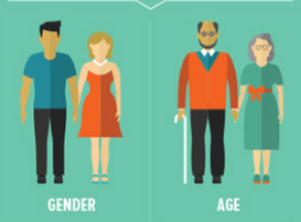
K/E 2:1
60 y
%10 ˂ 40 y

Slide 6






Vakaların %50’si asemptomatiktir. Semptomatik olan hastalar vazomotor semptom olarak adlandırılan aşağıdaki klinik bulgular veya tromboz ve kanama gibi bulgular ile başvururlar.
GÖRME BOZUKLUĞU
YORGUNLUK
ERİTROMELALJİ
BAŞĞARISI
PARMAKLARDA SOĞUKLUK MORARMA
SPLENOMEGALİ

Slide 7
Venöz tromboz
DVT
Pulmoner emboli
Splanknik ven trombozu
Süperior sagittal ven trombozu
Kanama
Kazanılmış Von Willebrand sendromu
Trombosit fonksiyon bozukluğu
Progresyon
Myelofibrozis
Akut myeloid lösemi
Arteryel tromboz
Myokard infarktüsü
Geçici iskemik atak
Serebral vasküler olay

Slide 8
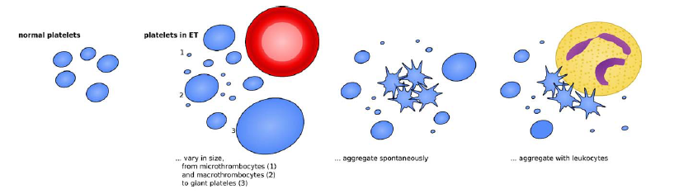
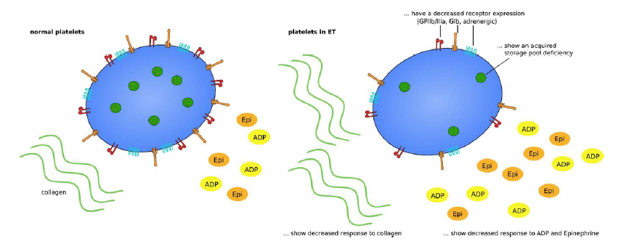
Trombositlerde oluşan anormallikler
1-Şekil bozukluğu
2-Spontan agregasyon
3-Lökositlerle agregasyon
4-Glikoprotein ekspresyon azalması
5-Edinsel depo hastalığı

Slide 9

Yaşam süresi : 20 yıl
Lösemik transformasyon: % 2,1-5,3
Fibrotik transformasyon: % 4-11

Slide 10
Laboratuvar
Tam kan sayımı
Trombositoz: >450.000/μL (en yüksek 5.000.000)
Anemi: %20, %20-30 olguda Hb üst sınırda
Lökositoz: (%35-72)< 20.000/μL
Periferik yayma: Çeşitli şekil ve büyüklükte trombositler
JAK2V617F mutasyon analizi, CALR, MPL
KİA-B: Trombosit kümeleri, megakaryosit sayısında artma, eritroid ve granülositer seri normal
Diğer: Ürik asit artışı %25
Psödohiperkalemi %25
Sedim ve CRP, ET’da normal olmalı
Ferritin

Slide 11
ET için 2016 DSÖ tanı kriterleri
Esansiyel trombositemi | Majör kriterler | Minör kriterler
Plt sayısının ≥ 450 x 10 ⁹ /L | ˖
Kemik iliği biyopsisinde megakaryositik seride artış , hiperlobule çekirdekli matür ve büyük görünüm Eritropoez ve granülopoezde anlamlı bir sola kayış izlenmemesi ve çok nadiren minör (grade 1) retikülin fibrozisde artış | ˖
BCR-ABL1 + KML, PMF, MDS ve diğer myeloid neoplazmların WHO tanı kriterlerinin olmaması | ˖
JAK2, CALR veya MPL mutasyonlarının varlığı | ˖
Bir klonal markerın varlığı veya reaktif trombositoz sebeplerinin olmaması |  | ˖
Tanı için dört major kriterin varlığı veya ilk üç major kriterle birlikte bir minör kriter varlığı

Slide 12
Ayırıcı Tanı
İzole trombositozların çoğu reaktiftir. <%10 primer hematolojik bozukluğa bağlıdır.
ET, PV, PMF ve KML bulguları birbirine karışabilir.
ET tanısı reaktif trombositoz ve diğer MPN’lar dışlanarak konabilir.

Slide 13
Psödotrombositoz | Reaktif Trombositoz
Şistosit | Akut stres, fizik yorgunluk
Akut lösemi | İnflamasyon: RA, İBH…
Kryoglobülinemi | Enfeksiyonlar
Mikroorganizma | Kanserler
Aşırı mikrositoz | Akut kanamalar
2-MPN | Akut hemoliz
Esansiyel trombositemi | Demir eksikliği
Polisitemia vera | Splenektomi
Myelofibrozis | Rebound trombositoz
KML | Cerrahi girişimler
Notes:
alkol kesilmesi, B12 ve folat eksikliğinin düzelme safhası, vinkristin, epinefrin

Slide 14
ET’de risk gruplarının tayini
Revised IPSET-thrombosis
Çok düşük | Tromboz öyküsü yok Yaş≤60, JAK2 negatif
Düşük | Tromboz öyküsü yok Yaş≤60 JAK2 pozitif
İntermediate | Tromboz öyküsü yok Yaş >60 JAK2 negatif
Yüksek | Tromboz öyküsü var Yaş>60 JAK2 pozitif

Slide 15

Tedavi hedefi
Trombotik ve hemorajik komplikasyonların önlenmesi
Semptomların baskılanması

Slide 16
Yüksek risk grubunda tedavi
Sitoredüktif tedavi:
- Hidroksiüre (HU),
- Peg IFN-a
Arteryel tromboz
Düşük doz aspirin
KV risk faktörleri varlığında günde
2 kez aspirin
Venöz
tromboz
Sistemik antikoagülasyon
Hedef plt düzeyi: 100-400 x 10 ⁹ /L

Slide 17
Yüksek risk grubunda tedavi
> 60 y ve JAK2 +
HU+ aspirin
KV risk faktörleri varsa
HU+2x aspirin

Slide 18
İntermediate risk grubunda tedavi
> 60 y ve JAK2 –
tromboz öyküsü yok
HU+ aspirin
KV risk faktörleri varsa
HU+2x aspirin

Slide 19
Düşük risk grubunda tedavi
≤ 60y, JAK2 +
Tromboz öyküsü yok
Düşük doz aspirin
KV risk faktörleri varsa 2x aspirin

Slide 20
Cok düşük risk grubunda tedavi
≤ 60y, JAK2 –
Tromboz öyküsü yok
Gözlem
KV risk faktörleri varsa aspirin
Vazomotor semptomlar varsa aspirin

Slide 21
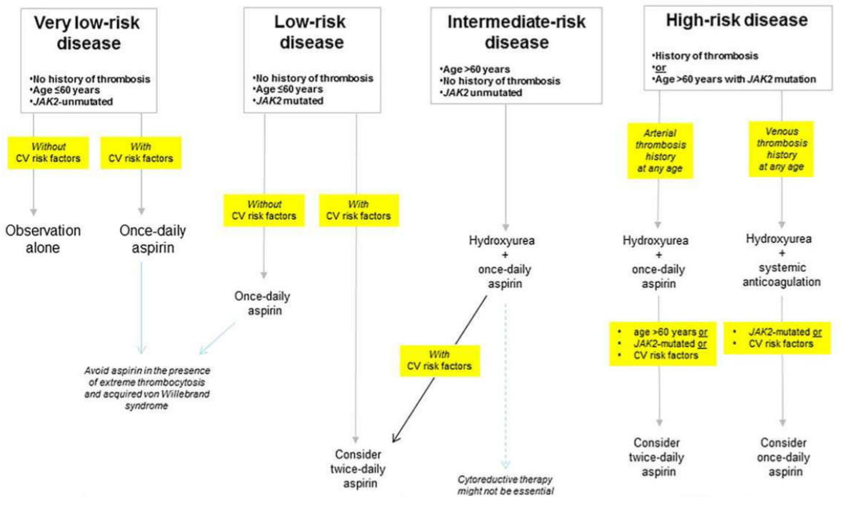

Slide 22
Antiplatelet tedavi
Düşük doz aspirin- 81-100 mg
Kazanılmış vW hastalığı durumunda (ristosetin kofaktör aktivitesi ˂30) kanama riski nedeniyle aspirin başlanmamalıdır.
Günde iki kez aspirin
- Günde bir kez aspirin tedavisi ile vazomotor semptomların devam etmesi
- JAK2 pozitifliği ve KV risk faktörleri varlığında

Slide 23
Sitoredüktif tedavi
Hidroksiüre
40 yaşın üstündeki hastalar için
Başlangıç dozu 15mg/kg/g
Oral ülser, cilt döküntüsü, hiperpigmentasyon, tırnak değişiklikleri

Slide 24
Sitoredüktif tedavi
Anagralide
Oral imidazoquinazoline derivesidir.
Platelet siklik AMP fosfodiesteraz aktivitesini inhibe eder.
Başlangıç dozu 0,5 mg, günde 2-4 kez, 1-4 mg/g
Vazodilatatör etki ile baş ağrısı, çarpıntı, sıvı retansiyonu

Slide 25
Sitoredüktif tedavi
40 yaş altı hastalar ve hamilelerde
İnterferon alfa
3 milyon ünite/sc haftada 3 kez
Pegylated interferon
45mcg/hf sc ilk iki hafta, max 180 mcg/hf

Slide 26
Diğer tedavi yaklaşımları
Diğer ilaçlar:
Busulfan : 2-4 mg/g
Pipobroman: 0,8-1.0 mg/kg/g
32P
Ruxolitinib
Plateletferez:
Ciddi veya hayatı tehdit eden organ disfonksiyonu
Kazanılmış vW hastalığına bağlı kanama

Slide 27
Gebelik durumunda tedavi
Çok düşük ve düşük risk grubunda düşük doz aspirin
Yüksek risk grubunda IFN-α, peg-IFN-α

Slide 28
Aşırı trombositoz
Platelet sayısı risk sınıflaması yapılırken artık kullanılmıyor.
Plt > 1.000 X 10⁹ /L iken aspirin tedavisinden kaçınılmalı.
Plt > 1.500- 2.000 X 10⁹ /L sitoredüktif tedavi başlayan klinikler mevcut.

Slide 29
Cerrahi
Aspirin tedavisinin cerrahi öncesi kesilmesi
Plt ˂ 1.000 X 10 ⁹ /L olması

